Slide 1
Sreda zvečer je čas za témo Iz prakse v prakso
mag. Matija Lokar, Fakulteta za matematiko in fiziko Univerze v Ljubljani
Matija.Lokar@fmf.uni-lj.si
dr. Irena Nančovska Šerbec, Pedagoška fakulteta Univerze v Ljubljani
irena.nancovska@pef.uni-lj.si

Slide 2
Poučevanje računalništva je težko
Stalne spremembe vsebine, orodij, družbenega pomena …
Pomanjkljivo vedenje o načinih poučevanja, prijemih …

Slide 3
"The quality of an education system cannot exceed the quality of its teachers."
Barber, M., Mourshed, M. (2007), How the world's best-performing schools systems come out on top

Slide 4
Pobuda učiteljev
2016
Načrtovanje poučevanja Algoritmov in Programiranja ter OrganizaciJa skupnosti
Osnovna ideja: vsi, ki poučujemo računalništvo in informatiko, se redno srečujemo in med sabo izmenjujemo znanje, gradiva in izkušnje pri poučevanju računalniških predmetov.
različne dejavnosti …

Slide 5
IZZIVI POUČEVANJA RAČUNALNIŠKIH VSEBIN V OŠ in SŠ

Slide 6
Želja po (delni) formalizaciji
Seminar v okviru KATISa

Slide 7
Kako
Redna srečanja
"on line" - Zoom
2x mesečno po 2 šolski uri
Praviloma:
prva sreda
tretja sreda
ob 19:30
Udeležba (2022/23):
Različnih udeležencev 57
med 20 - 40 udeležencev
povprečno 28
maksimum 52

Slide 8
TEME

Slide 9
Dva formata
"predavanje" : 45 – 60 minut + razgovor na to temo predavanja gostov, predstavitev orodij, "osvežitev" strokovnih tem …
"iz prakse" : 2 x 15 – 30 minut + razgovor o obeh temah kako sem učil(a) določeno temo
Dejanska izvedba je lahko drugačna ;-)

Slide 10
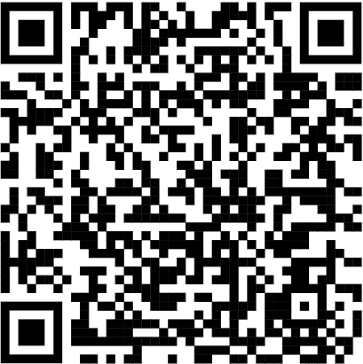
KAJ SMO POČELI PREJŠNJA LETA
https://www.youtube.com/@webinarji-izzivipoucevanja3720

Slide 12
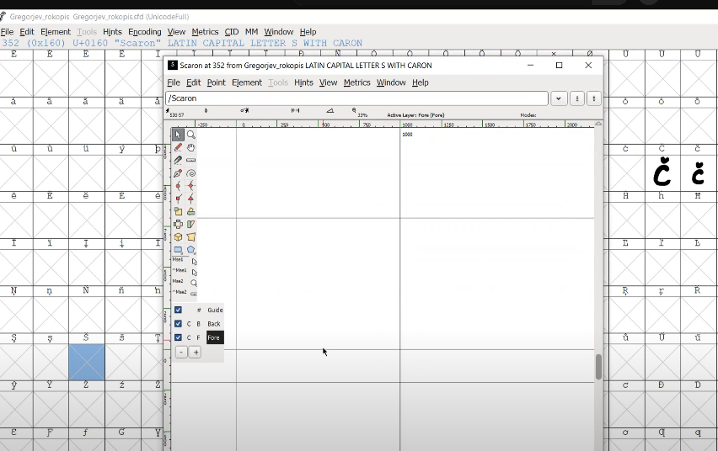
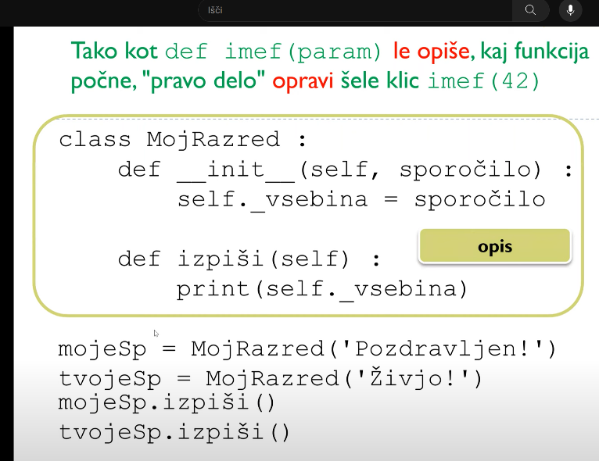
TRIJE ZGLEDI
VRTEC - PRVI KORAKI V ALGORITME
OŠ in SŠ
DIGITALIZACIJA PISAVE - UREJANJE BESEDIL
SŠ
Osnove OOP

Slide 13
Mnenja udeležencev iz ankete
zelo velika uporabnost v razredu za poučevanje v osnovni šoli.
Veliko novih dobrih primerov prakse. Nekaj novih idej
Veliko praktičnih znanj in informacij drugih učiteljev.
UPORABNOST V PRAKSI
seminar je uporaben, ker so predavali večinoma kolegi iz prakse, tako, da lahko primerjamo svoje delo z njihovim. kar nekaj stvari bom lahko porabila pri svojem delu.
primeri praks, ki jih učitelji uporabljamo predstavljeni na preprost način
Edini seminar, pri katerem lahko uporabim skoraj vse od predstavljenega.

Slide 14
Mnenja udeležencev iz ankete
seminar je bil uporaben za moje pedagoško delo, saj sem kot začetnica roid-a in poučevanja računalništva potrebovala ideje in pomoč pri sami izvedbi pedagoški ur. na seminarjih sem dobila kar nekaj idej, ki sem jih uporabila pri mojem pouku.
Zahvaljujem se tudi vsem, ki ste delili vaše izkušnje s koordiniranjem med sodelavci za uporabo IKT pri pouku. Srečujemo se s podobnimi izzivi.
IZMENJAVA PRISTOPOV
mnogo idej o uporabi metodologij in orodij
na seminarju sem spoznal različne pristope k poučevanju računalniških vsebin, ki sem jih in jih bom tudi v prihodnosti poskusil vključiti v svoje ure računalništva. predvsem so uporabni praktični primeri pouka, ki bodo izziv za prihodnje leto.
všeč mi je ideja, da sami sebi 'predavamo'. Tako rekoč učitelj učitelju
veliko namigov kaj vključevati k nip ali oip.

Slide 15
Mnenja udeležencev iz ankete
možnost ogleda posnetkov za nazaj, če si zaseden v dogovorjenem terminu
edini kvaliteten seminar, pri katerem se pridružiš temam s tvojega področja, za ostale pa si ogledaš posnetke
časovno včasih nemogoče biti zraven, so pa tu posnetki, ki omogočajo sledenje.
Velikokrat si ogledam tudi kakšen posnetek iz seminarja 20/21.
POSNETKI
Odlično, da lahko sodelujemo z vprašanji in imamo možnost debate in da imamo možnost ogledov posnetkov preteklih webinarjev
Predstavitve so bile kvalitetne in kar nekaj je bilo takih, ki so me vzpodbudile k nadaljnjem raziskovanju in učenju in prenašanju znanja na učence. Pri tem so nepogrešljivi posnetki.

Slide 16
Mnenja udeležencev iz ankete
ideja, da se srečujemo učitelji infm in drugih sorodnih predmetov, je izvrstna. ideja bi bila dobrodošla na vseh predmetnih področjih. tako bi se lažje prebijali skozi leta in z izmenjavo izkušenj in idej podprli drug drugega, kar se na teh srečanjih dela. prav vsak od kolegov, ki se je odločil deliti svoje izkušnje, je našel temo, kjer smo lahko vsi prisotni našli kaj za vnos v svoje delo.
Da učitelji na različnih koncih Slovenije razmišljamo in delamo na zelo podoben način. tudi to, da se trudimo in iščemo rešitve (tudi) na seminarjih.
GRADNJA SKUPNOSTI
druženje z učitelji, ki si želijo nekaj več: se učijo, nadgrajujejo svoje znanje, iščejo ideje za boljši pouk... učitelji, ki se zavedajo, da moramo nadgrajevati znanje in se prilagajati novim generacijam učencem, novi družbi.

Slide 17
Spletna učilnica
Posnetki
Forum
Obvestila
Razprava o tematiki
Dodatno gradivo
http://lokar.fmf.uni-lj.si/moodle/

Slide 18
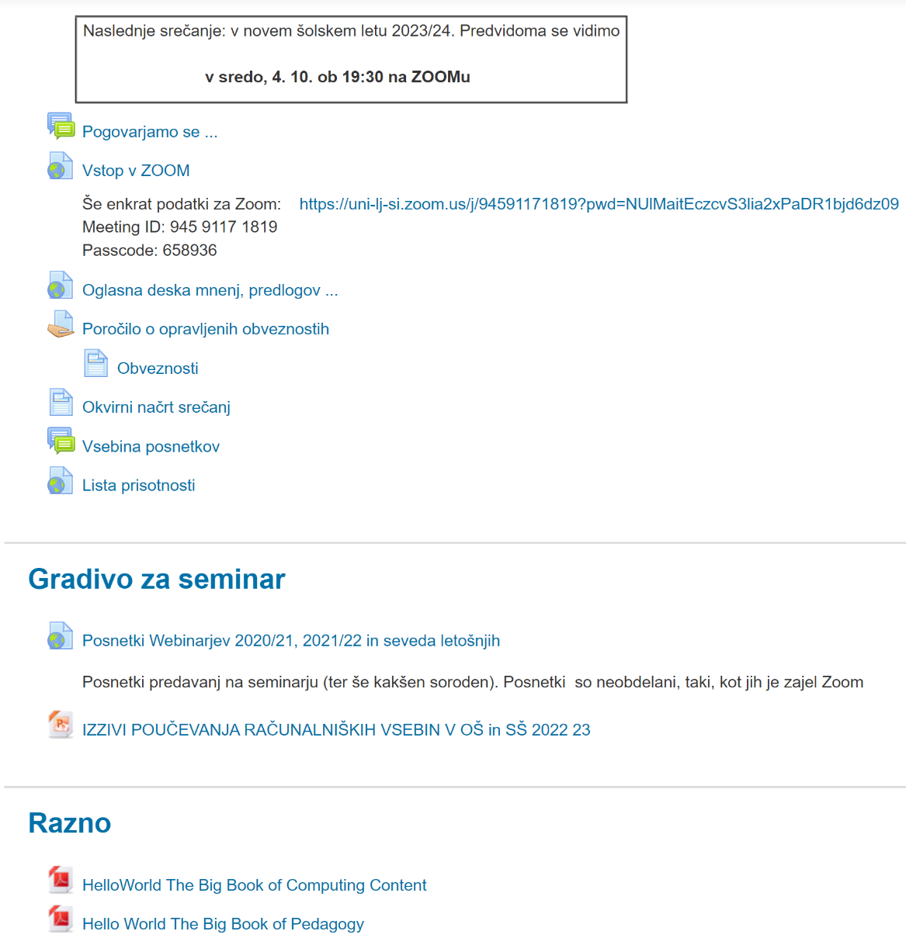
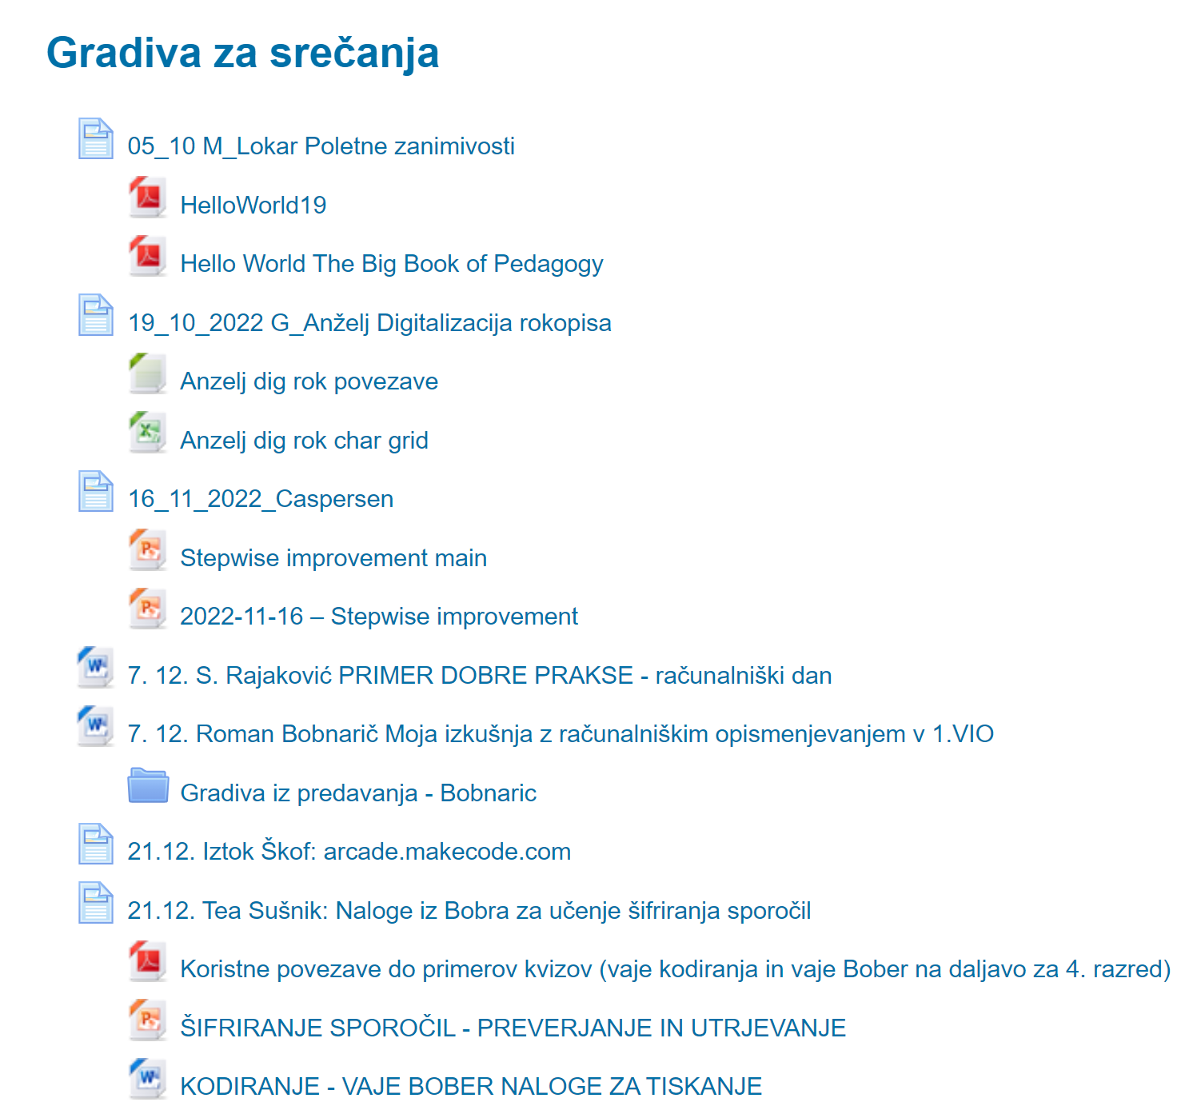

Slide 19
You tube

Slide 20
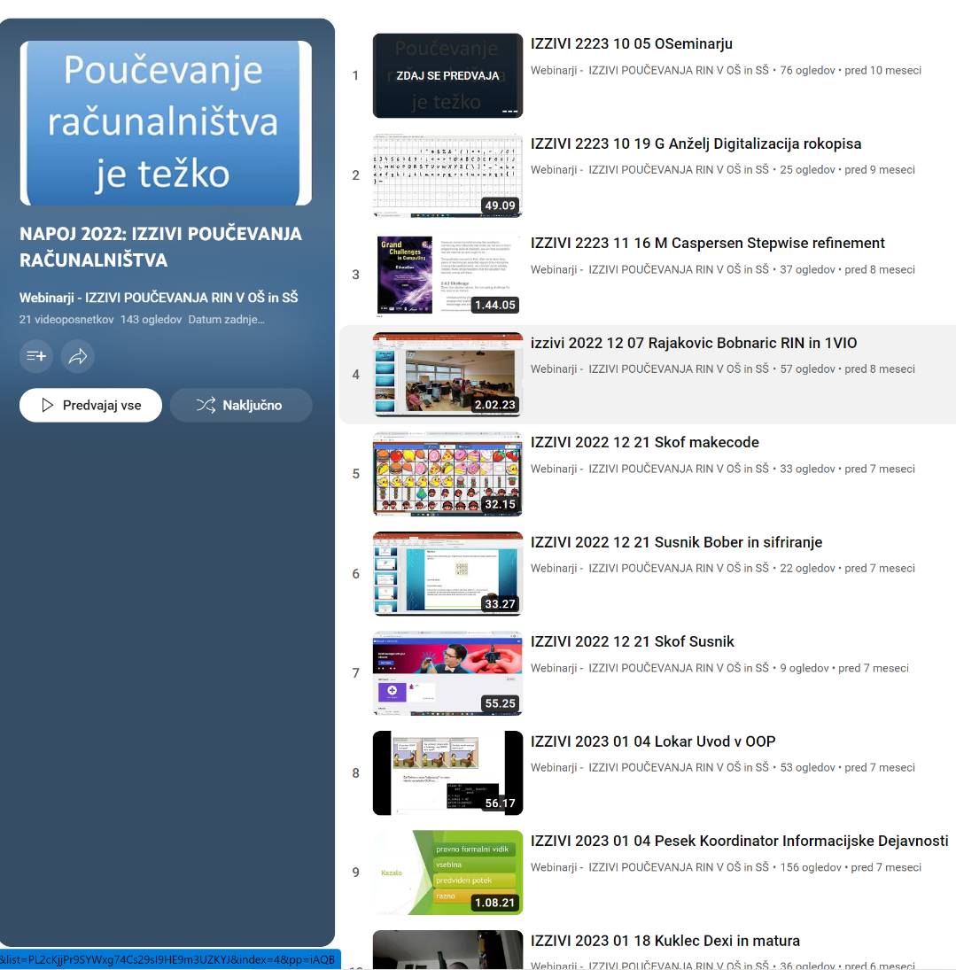
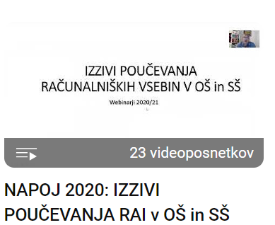
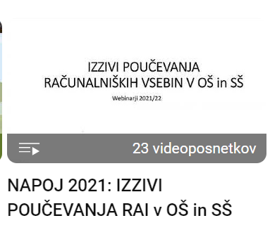
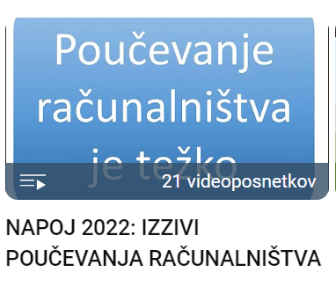
Seznami predvajanj

Slide 21
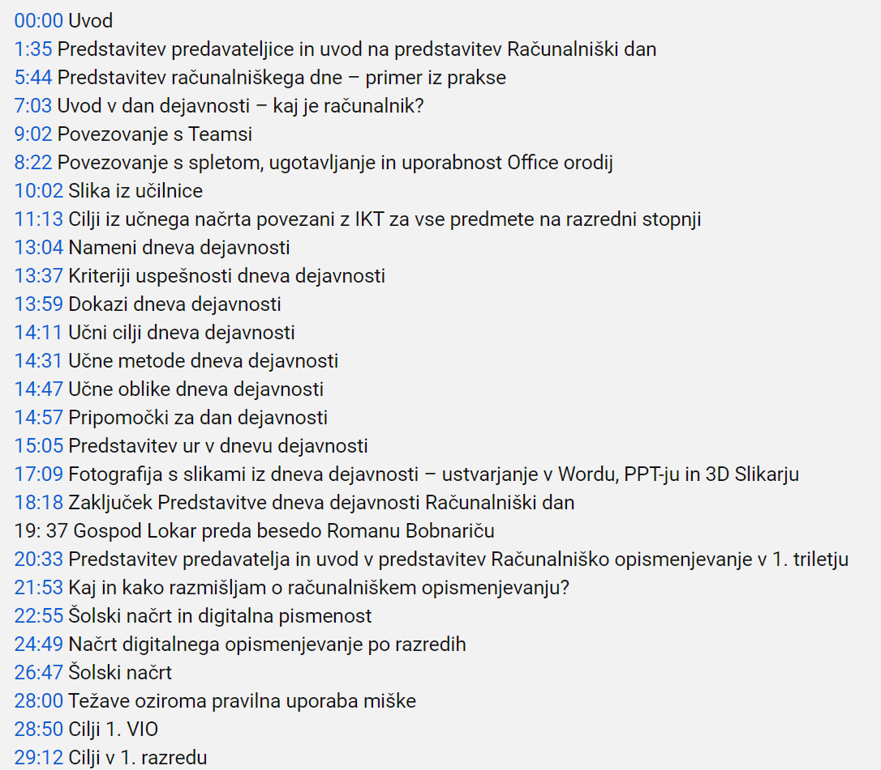
Opisi in kazala

Slide 22
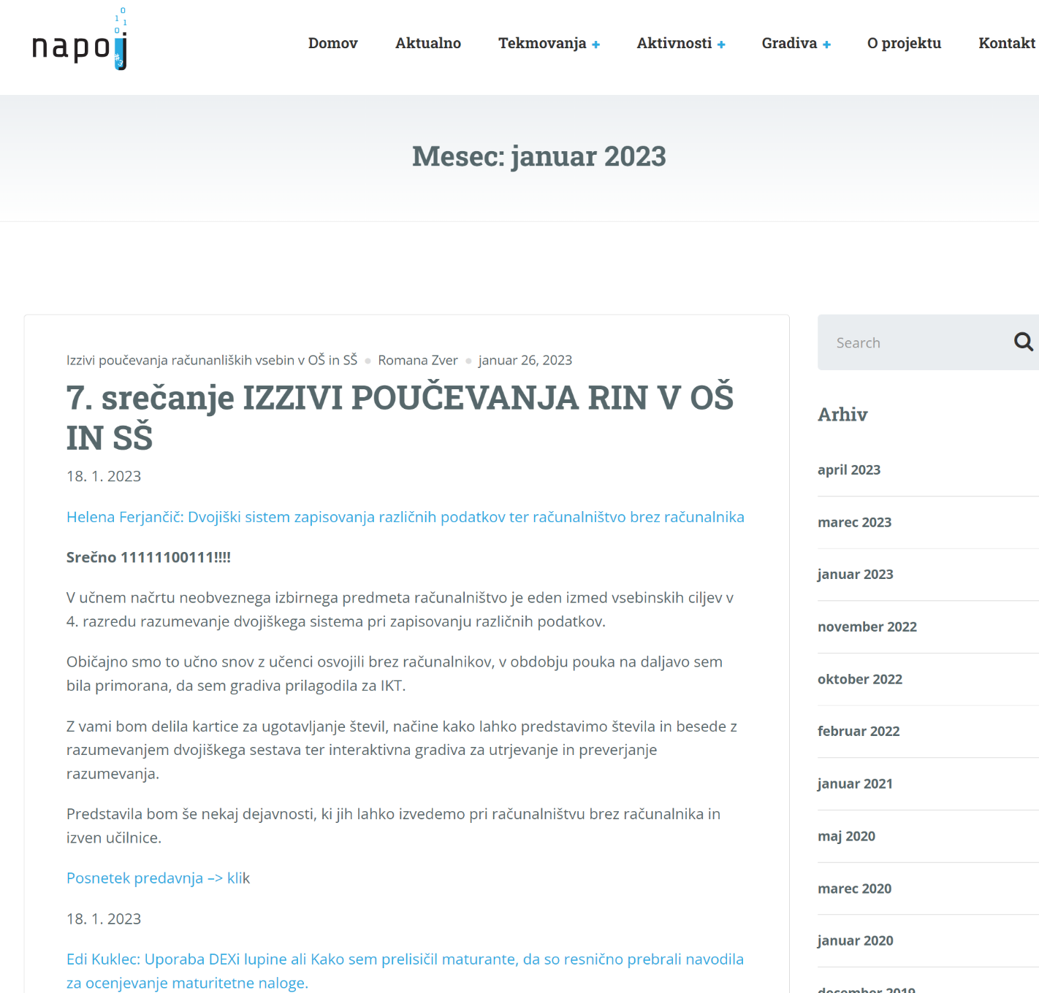
NAPOJ.SI
Posnetki na voljo na: https://napoj.si/category/gradiva/posnetki-vox/
Na voljo so tudi gradiva, ki so jih pripravili predavatelji.
NAPOJ.SI posodabljamo ….

Slide 23
Želje za prihodnje Udeleženci
Priprave na računalniška tekmovanja
predstavitev tega kar delajo učenci
vrednotenje in ocenjevanje izbirnih računalniških predmetov - izkušnje
vključiti tudi teme kot so npr. infrastruktura omrežja, varnost omrežja, varnost podatkov,...,
vzpon programov umetne inteligence za vsakdanjo rabo
o izdelavi mobilnih aplikacijah in uporabi le teh za skupnost v kateri učenci živijo,
kako vpeljati osnove worda, ppt,excella ipd v 2.vio
kako poučevati/koordinirati pouk v prihodnosti
čim več idej, ki so uporabne za sam pouk
Kako poučujem temo X - izkušnje iz prakse
Programiranje z delčki in prehod v Python
Ne vem, kako učiti tole ... izmenjava namigov, idej ...
Didaktični prijemi pri poučevanju programiranja
Zanimive podatkovne strukture
Novosti na področju didaktike poučevanja računalništva
Sobe pobegov kot motivacijsko sredstvo tako pri ponavljanju kot spoznavanju nove snovi
…

Slide 24
Želje za prihodnje Organizatorji
Čim večje število udeležencev ;-)
Raznolikost tem
Čim večja pripravljenost udeležencev prikazati svoje teme
Teme v stilu "dobra ideja, a v razredu …"
Aktivnost večine pri pogovoru po predstavitvah
Sreda zvečer je čas za témo Iz prakse v prakso

Slide 25
Pridružite se! Predvidoma se vidimo v sredo, 4. 10. ob 19:30 na ZOOMu
Matija.Lokar@fmf.uni-lj.si

